Slide 1
Бөлім тақырыбы: Таза, мінсіз асыл сөз
Сабақтың тақырыбы:
«Қобыланды батыр» жыры. Кейіпкерлер бейнесі
ҚАЗАҚ ӘДЕБИЕТІ (Т1) 5-СЫНЫП

Slide 2
Оқу мақсаттары
Көркем шығармадағы кейіпкерлер портреті мен іс-әрекеті арқылы образын ашу. Т/Ж3
Әдеби шығармадағы екі нәрсені салыстыра суреттеулер мен қарама-қарсы суреттеулерді табу А/И1
Сабақтың мақсаты
Тақырыптың маңызы туралы дәлелдеп айту

Slide 3
Бағалау критерийлері
Жырдағы екі кейіпкердің бейнесін салыстырады;
Кейіпкерлер бейнесін өмірмен байланыстырып, баға береді

Slide 4
Батырлық, қаһармандық – дәстүрлі қазақ қоғамында болған ерекше әлеуметтік топ – батырларға тән қасиеттер мен өмір салты. Қазақ батырларының өзіндік қоғамдық қызметі, басқа қоғамдық топтармен ара-қатынасын реттейтін этикасы, тағы басқа ерекшеліктері болған
Тек әскери кәсіппен айналысу. Батырлар елді басқыншылардан құтқаруды, жау қолынан қаза тапқан ата-баба кегін қайтаруды өмірлік мақсат тұтынған;
Батырлар әулетінде туған бала жастайынан әскери кәсіппен айналысуға міндетті болды. Тұқым қуалаған батырлар «шынжырлы тұқым» деп аталған. Мұндай батырларды бала кезінен әскери өнерге баулып, он үш – он бес жасынан-ақ шайқастарға қатыстырған.
Батырлар меншік иелері болған. Олардың меншігіне қалалар, елді мекендер, ұлыстар, аймақтар қараған. Бірақ батырлардың бәрі бірдей байлық иесі болмағанын да айта кету керек
Көшпелі халықтарда хандар, әміршілер, ел билеушілер батырлар әулетінен шыққан, осы қоғамдық топтың өкілі болған. Шыңғыс хан, Әмір Темір, Едіге, Мамай, Абылай, Кенесары, т.б. батыр болған және батырлар әулетінен шыққан. Олар өздерінің жұрттан асқан ерлігінің арқасында билеушілік дәрежеге көтерілген.
Батырлардың өздеріне тән жауынгерлік этикасы, адамгершілік ережесі, діни ырымдары мен салттары болған. Жауынгерлер қару-жарағын, киімдерін өз руларының, өз әулеттерінің тотемдік бейнелерімен әшекейледі. Батырлардың, жалпы аруақты адамдардың киесіне сену халық жадында әлі күнге сақталып келеді.

Slide 5
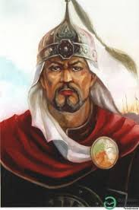
Ой тастау: Біз нені білеміз?
Батырлық туралы жырларда не туралы бейнеленеді?
Батырлық
Қазақтың батырлары қазақ елінің қандай ұлдары?
Ең ардақты
Жырлар қандай сөзбен айтылады?
Көркем сөзбен

Slide 6
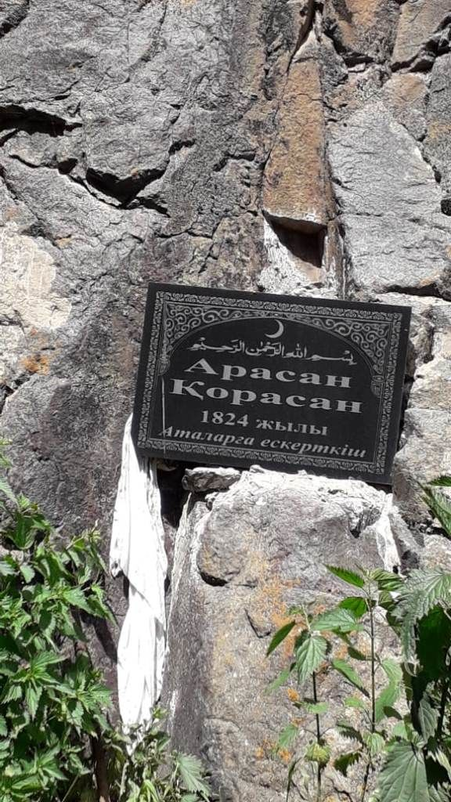

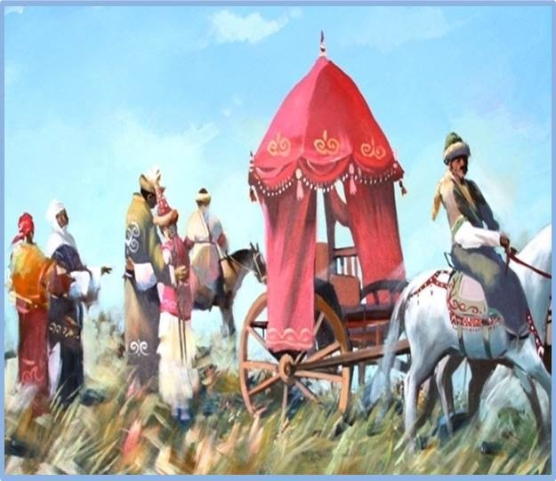
Сөздікпен жұмыс (дәптерге көшіріңіздер)
Қорасан –көне сөз. Бұл жерде Құдайға жалыну, жалбарыну.
Қамқа- 1) зерлі жіптен тоқылған жібек мата.
2) Қара түсті, терісі қымбат, суда өмір сүретін аң.
Күйме- зат. Үстін, жан- жағын былғарымен немесе қалың матамен қаптаған сәнді жеңіл арба.

Slide 7
Жырдың кейіпкерлері
Қобыланды
Тоқтарбай
Аналық
Қарлығаш
Құртқа
Естеміс
Тайбурыл
Қараман
Қызыл Ер
Қарлыға
Алшағыр
Көбікті
Қазан

Slide 8
Сабақты бекіту Жырдан мысал келтіре отырып, кейіпкерлер образын ашып сипаттап көрейік
1- тапсырма
Дескриптор: Білім алушы
-жырдан мысал келтіреді;
-кейіпкерлер образын ашып сипаттай алады.
Қобыланды батыр
Құртқа

Slide 9
Өзіңді тексер
1- тапсырма
Қобыланды- аты аңызға айналған халық батыры.
Құртқа - жырдағы батырдың жұбайы, адал жар.
Құртқаның даналық, көріпкелдік қасиеті бар
Халық шежірелерінде оны көбіне «Қара Қыпшақ Қобыланды» деп атайды.
Құртқа анаға «Әйел болдың, амал жоқ, егер еркек болғанда, болар ең жұртқа бір тұтқа» деген сөз бекер айтылмаған. Шындығында асыл ана, адал жар ерге тұтқа болды. Ер елге тұтқа болды…
«Ақылың сенің қыз Құртқа, Патшаға бітсе болмай ма?» деп Қобыландыдай батырды тереңдігіне тәнті еткен қазақ аруының бейнесі дараланып тұрды.
Алты жасқа келгенде
Арыстан туған Қобылан
Қазынадан қамқа киеді.
Өзімнің еншім болсын деп,
Тобылғы меңді торы атты
Енші қылып мінеді.
Құрулы бақан басында
Екі бөліп ұшырды
Ай астында теңгені.

Slide 10
Сабақты бекіту Екі кейіпкерді салыстырып көрейік
2- тапсырма
Дескриптор: білім алушы
-кейіпкерді салыстырады;
- кейіпкерлер образын ашып сипаттай алады.
Қараман
Естеміс

Slide 11
Өзіңді тексер 2- тапсырма
Қараман
Естеміс
Ашық жау емес, қорқақ адам
Тоқтарбайдың жылқышыларының, тоқсан құлының бастығы
Қобыландының күшін пайдаланып, өз мақсатына жетіп алуды көздеген іші тар адам.
Қобы­ландыға дос сияқты көрінгенімен жеме-жемге келгенде қара басының қамын ойлайтын қу.
Ит жүгіртіп қүс салады, аң аулайды.
Қобыландының арқасында Қараман Қазан және Көбікті елін өзіне қаратады. Жауды жеңіп, қыруар олжаға кенелгеннен соң Қобыландының атының аяғы ақсап, жолда қалғанда оған еш көмектеспей жөніне жүре береді

Slide 12
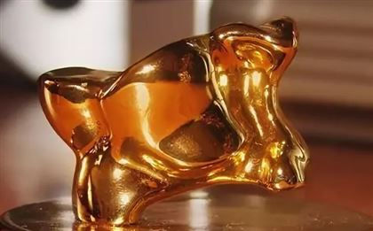
Кері байланыс: Кестедегі мысалдардың дұрыс/ бұрыстығын анықтаңдар
Мысал | Дұрыс/ бұрыс
1. Батырдың кеудеге киетін киімі /бөрік/
2. Батырдың бас киімі /дулыға/
3.Алыстан түйрейтін қару /найза/
4.Өткір ,үлкен, пышақ /қанжар/
5.Қобыландының руы /қыпшақ/
6.Қаһарман- өжет адам /қорқақ/
7. Қобыландының ғашық жары /Құртқа/
8. Қобыландының Найман руынан шыққан досы /Қараман/
9. Қобыландының анасы /Аналық/
10. Сексен жасқа келген Қыпшақ руының байы /Тоқтарбай/
11. Қобыландының қарындасы /Қарлыға/

Slide 13
Өзіңді тексер
Мысал | Дұрыс/ бұрыс
1. Батырдың кеудеге киетін киімі /бөрік/ | Жоқ
2. Батырдың бас киімі /дулыға/ | Ия
3.Алыстан түйрейтін қару /найза/ | Ия
4.Өткір ,үлкен, пышақ /қанжар/ | Ия
5.Қобыландының руы /қыпшақ/ | Ия
6.Қаһарман- өжет адам /қорқақ/ | Жоқ
7. Қобыландының ғашық жары /Құртқа/ | Ия
8. Қобыландының Найман руынан шыққан досы /Қараман/ | Ия
9. Қобыландының анасы /Аналық/ | Ия
10. Сексен жасқа келген Қыпшақ руының байы /Тоқтарбай/ | Ия
11. Қобыландының қарындасы /Қарлыға/ | Жоқ

Slide 14
Қорытынды
Бүгінгі сабақта:
Жырдағы екі кейіпкердің бейнесін салыстырдың;
Кейіпкерлер бейнесін өмірмен байланыстырып, баға бере білдің.

Slide 15
Қосымша ресурстар
Кейіпкерлер бейнесі (сипаттама жазып келу).
Дескриптор: Білім алушы
1.Кейіпкерлердің бейнесін жырдан таба алады;
2.Сипаттау барысында ойды жүйелі жеткізеді;.
3.Көркемдегіш құралдарды пайдалана отырып, сипаттап жазады.

